Slide 1
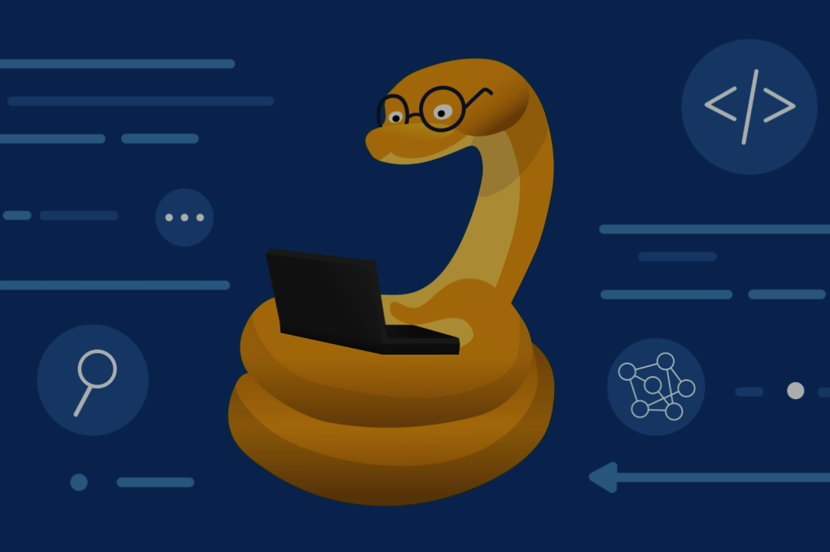
Introducere în limbajul de programare Python
Cernolev Corina IS11Z

Slide 2

Despre mine
Nume, prenume: Cernolev Corina
Studii: Universitatea de Stat „Alecu Russo” din Bălți
Facultatea: Științe Reale, Economice și ale Mediului
Specialitatea: Informatica
Telefon: 068613852
E-mail: corina.cernolev@gmail.com

Slide 3
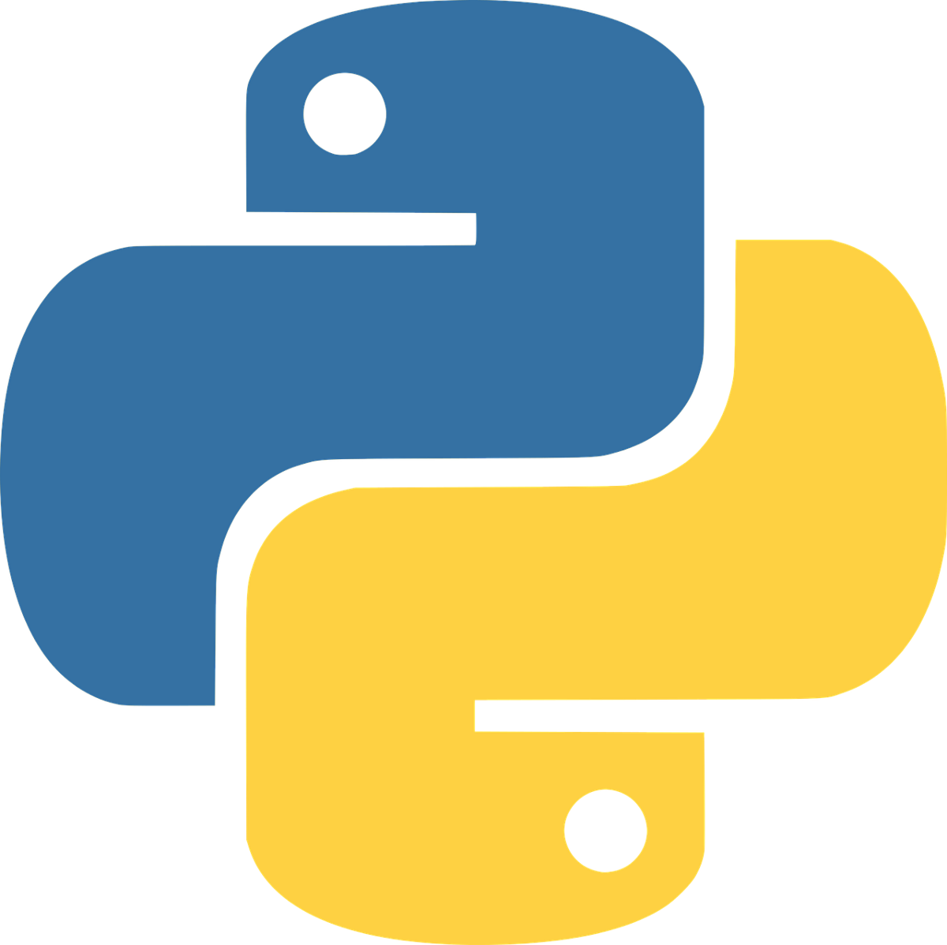
Cuprins
Introducere;
Lucru cu interpretatorul Python;
Sintaxa limbajului;
2.1. Lucru cu variabilele în Python;
2.2. Tipurile de date în limbajul Python;
2.3. Tipurile de operatori ai limbajului;
Tipurile de instrucțiuni în Python;
Decararea funcțiilor în Python;
Avantajele limbajului;
Concluzii;
Bibliografie.

Slide 4
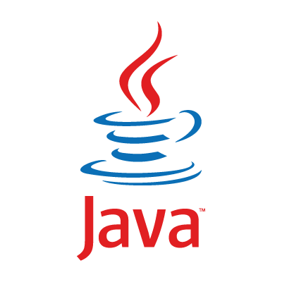
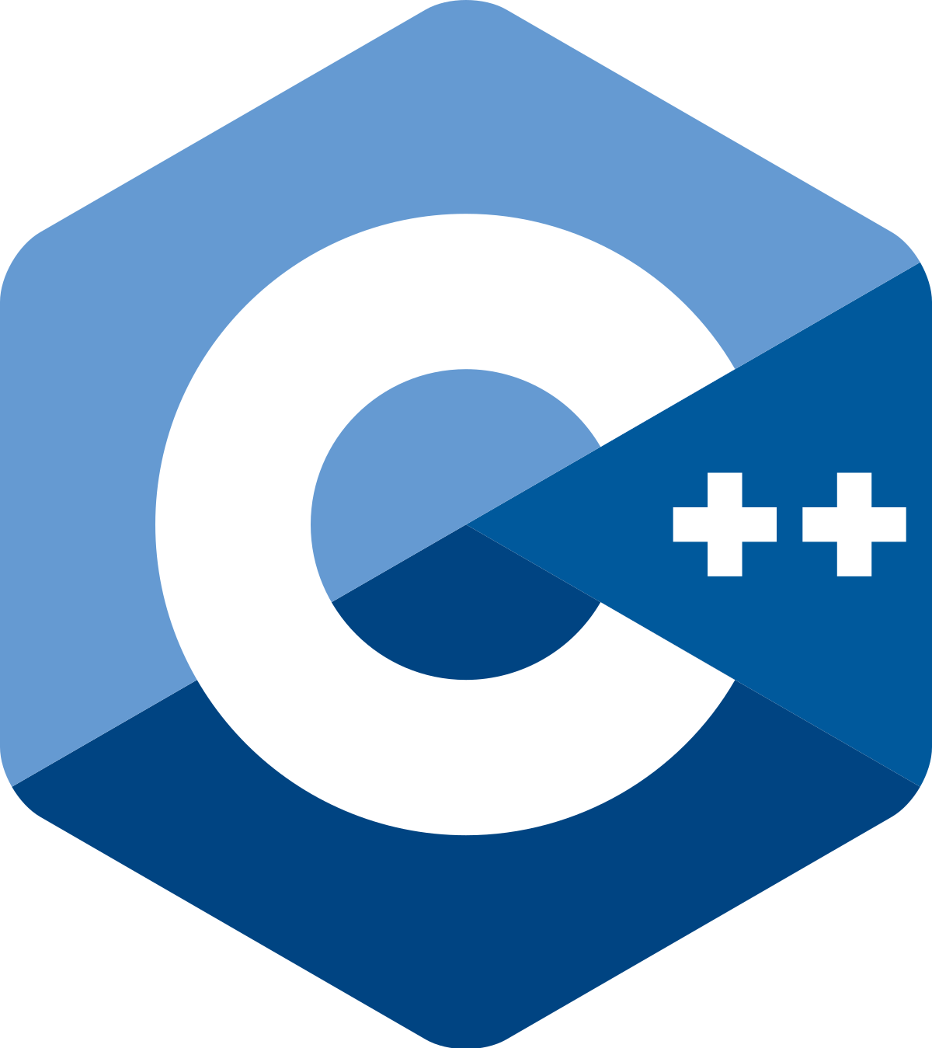
Introducere
Python este un limbaj de programare dinamic, de nivel înalt, ce pune accent pe expresivitatea și înțelegerea ușoară a codului. Limbajul facilitează mai multe paradigme de programare, paradigma funcțională, imperativa (C) și orientată pe obiecte (Java).

Slide 5
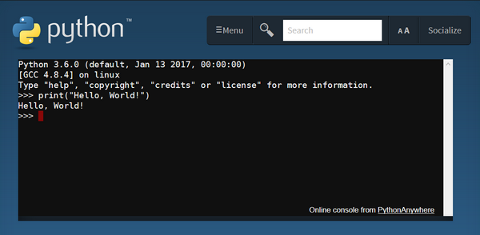
Lucru cu interpretatorul Python
Limbajul Python este interpretat, nu compilat. Asta înseamnă că programele Python sunt transformate într-un limbaj intermediar. Interpretorul seamănă foarte mult cu o linie de comandă. După ce este introdusă o instrucțiune, aceasta este evaluată și dacă există output, este afișat în continuare, începând cu o linie nouă.

Slide 6
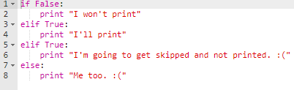
2. Sintaxa limbajului
Sintaxa într-un limbaj de programare reprezintă regulile de scriere și pot fi văzute asemenea unor reguli gramaticale. În Python se observă folosirea unei sintaxe ușor de urmărit, de înțeles și care este apropiată de limbajul natural.

Slide 7
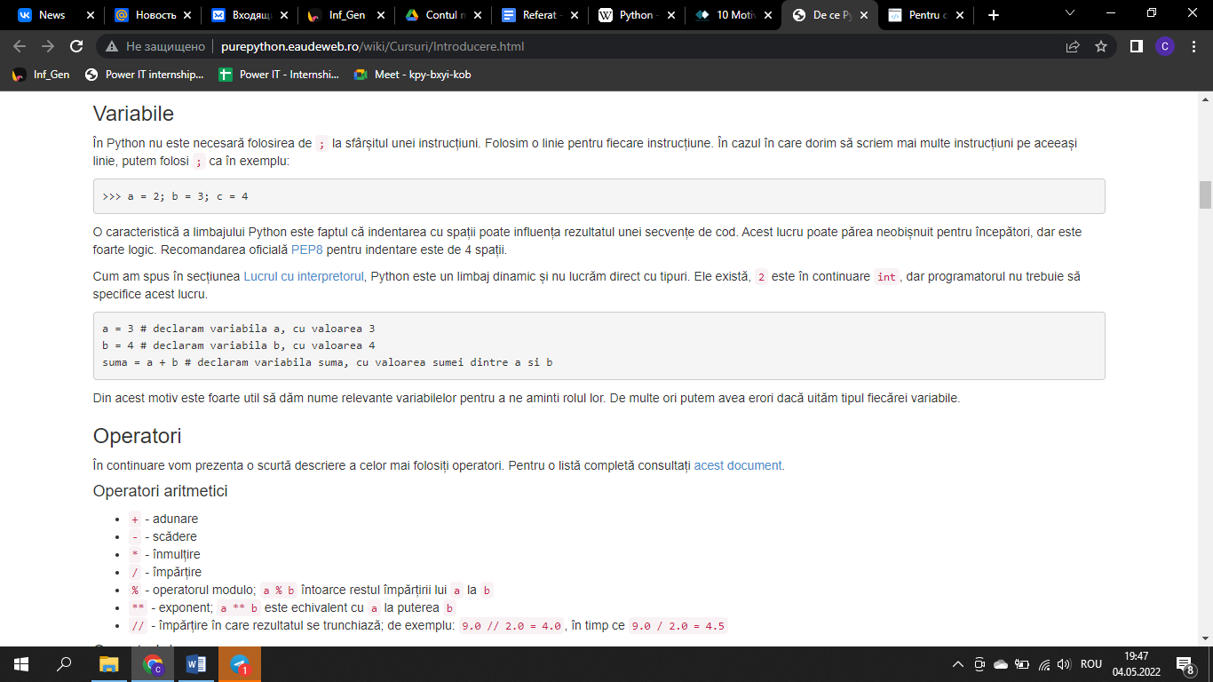
2.1. Lucru cu variabilele în Python
Este importantă numirea relevantă a variabilelor, întrucât, Python nu lucrează direct cu tipurile și apar des erori din cauza atribuirii altui tip de date.

Slide 8
2.2. Tipurile de date în limbajul Python
Tip de date numere
Tip de date boolean
Tip de date șir de caractere
Liste(Vectori)
Dicționare
Python
Este un limbaj dinamic și nu lucrează direct cu tipurile
Tipurile de date
Există, dar programatorul nu trebuie să specifice acest lucru

Slide 9
2.3. Tipurile de operatori ai limbajului
Aritmetici
De atribuire
De comparare
Logici
De apartenență

Slide 10
3. Tipurile de instrucțiuni în Python
Instrucțiuni
Condiționale
Repetitive
For
While
O caracteristică a limbajului Python este faptul că se utilizează indentarea cu spații în locul „{}”, astfel indentarea poate influența rezultatul unei secvențe de cod.

Slide 11
4. Declararea funcțiilor în Python
O funcție se declară folosind cuvântul cheie „def”;
Definirea funcției se face înaintea utilizării ei;
Implicit, funcțiile returnează valoarea „None”, dar pot returna și alte valori.

Slide 12
5. Avantajele limbajului
Sintaxa foarte simplă;
Este frecvent utilizat în Web Development;
Este foarte popular în scripting;
Scripturile Python pot fi utilizate pentru automatizarea sarcinilor;

Slide 13
5. Avantajele limbajului
Crește cererea pe piața muncii pentru cunoscătorii limbajului;
Foarte popular printre developerii seniori;
Are o gamă largă de librării;
Permite testarea facilă a aplicațiilor.

Slide 14
Concluzii
1. Python este utilizat în majoritatea industriilor și domeniilor științifice.
Știința datelor
Învățarea autonomă
Dezvoltarea web
Educație în informatică
Prelucrarea imaginilor
Dezvoltarea jocurilor
Medicină și farmacie
Biologie și bioinformatică

Slide 15
Concluzii
2. Limbajul are o sintaxă simplă, ușor de asimilat, asemănătoare cu pseudocodul;
3. Python este limbajul perfect pentru a implementa orice tip de automatizare, având integrări foarte avansate precum: Selenium, behave, Robot Framework, guibot;
4. Datorită framework-urilor ce sunt integrate în cadrul Python, precum PyTest, Selenium, Faker, PyUnit, Unitest – testarea devine ușor de realizat pentru orice membru al unei echipe – de la developeri la product owners;

Slide 16
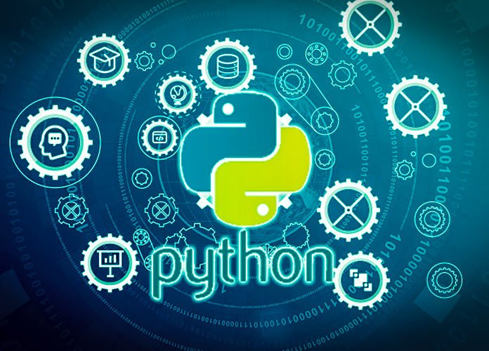
Concluzii
5. Învățarea Python, va deschide cu siguranță multe uși, el este aici pentru a rămâne, a transforma și a îmbunătăți lumea noastră actuală și va continua să o facă mulți ani.

Slide 17
Bibliografie
DOWNEY, Allen. Think Python. How to think like a computer scientist [online]. Ed. Copyright, 2012 [accesat 03.05.2022]. Disponibil: https://www.greenteapress.com/thinkpython/thinkpython.pdf;
CHITIPOTHU, Anand. Python practice book. Ed. Copyright, 2019;
Python.Sintaxa și implementarea [online] [accesat 03.05.2022] Disponibil: https://ro.wikipedia.org/wiki/Python;
De ce să învăț Python? [online] [accesat 04.05.2022] Disponibil: https://www.telacad.ro/10-motive-pentru-python/;
Introducere în Python [online] [accesat 04.05.2022] Disponibil: http://purepython.eaudeweb.ro/wiki/Cursuri/Introducere.html;
Utilizarea Python [online] [accesat 04.05.2022] Disponibil: https://ro.ilusionity.com/107-what-is-python-used-for-10-coding-uses-for-the-python-programming-language;
Sintaxa Python [online] [accesat 05.05.2022] Disponibil la: https://ocw.cs.pub.ro/courses/programare/laboratoare/python.

Slide 18

Thank You
corina.cernolev@gmail.com

